Slide 1
Информационная безопасность АСУ ТП
и КИПиА
Глебов Олег
Ведущий консультант

Slide 2
ИБ технологических процессов требует пристального внимания
Неэффективное внедрение и управление средствами обеспечения ИБ приводит к комплексным проблемам
Отказ в обслуживании (авария, перегрузка систем) и/или сокрытие следов случайных или преднамеренных событий/ошибок
Несанкционированное управление или потеря видимости технологического процесса
Несанкционированное изменение параметров
(показателей, измерений, отчетности и т. д.)
Снижение производительности промышленного объекта
и/или качества продукции (брак)
Несчастные случаи, вред экологии, человеческие жертвы
Notes:
Реальные примеры лучше

Slide 3
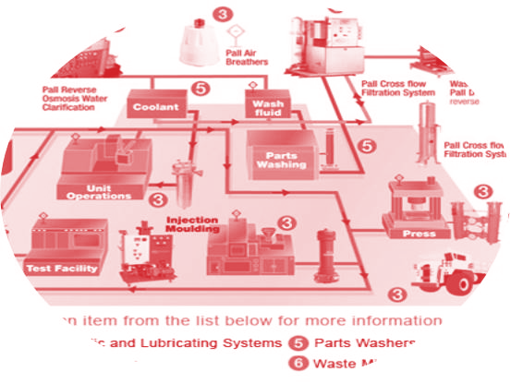
Типовой подход периметровой защиты АСУ ТП и тех. сетей
Эшелонированная защита периметра
+ сегментирование по уровню критичности
Внешние угрозы!
Точечное
решение
ZONE 1
АУДИТ
ZONE 2
СОИБ
ZONE 3
Результат: достигается максимальная защита от внешних злоумышленников,
но долго (обследование и внедрение требуют времени) и затратно (серьезная эшелонированная защита периметра требует инвестиций и редизайна сети)
Преимущества подхода – не надо глубокого понимания проблематики, индивидуальных особенностей защищаемой компании и отраслевой специфики

Slide 4
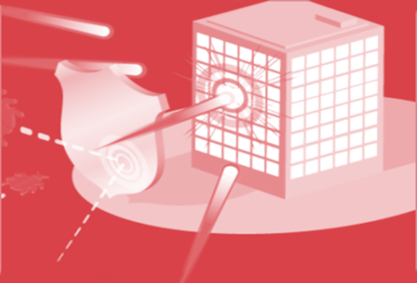
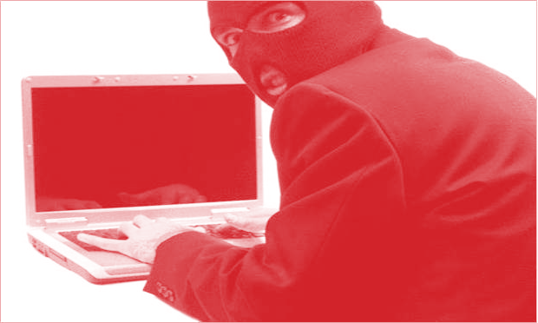

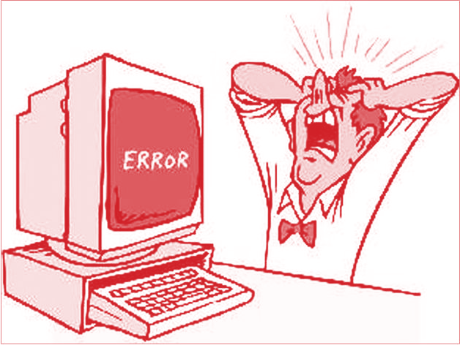

Риски ИБ технологических процессов
Инциденты ИБ
20% — умышленные
80% — неумышленные
47% внешние — хакеры
53% внутренние — инсайдеры
38% —
вредоносное ПО
48% —
ошибки
14% — человеческий
фактор
Периметровая защита
Менее 10% всех инцидентов!
Подавляющее большинство инцидентов связаны с внутренним воздействием, ошибками сотрудников или случайными заражениями

Slide 5



Неумышленные инциденты – следствие 3 факторов:
высокая критичность
зависимость от вендора
высокий уровень рисков
требования к:
    отказоустойчивости
    безостановочной работе
устаревшее оборудование и ПО
отсутствие централизованного управления
нет видимости реальной топологии сети
Специфика
АСУ ТП
Персонал
Инфраструктура
низкая квалификация новых кадров
непонимание аспектов ИБ персоналом
расширение возможностей АРМ (управление, воздействие, сокрытие следов)
размытость разделения полномочий между IT, инженерами и разработчиками

Slide 6
На чем концентрировать свои силы?
Обеспечить выполнение требований ИБ с учетом отраслевой специфики
Специфика
АСУ ТП
Персонал
Инфраструктура
Контролировать операторов, администраторов, 3-и лица
и их права доступа
Устранять ошибки и уязвимости в прикладных системах
и инфраструктуре

Slide 7
Информационная безопасность АСУ ТП
Информационная безопасность АСУ ТП и технологических сетей, как и физическая безопасность – это сквозной процесс, который эффективно работает только при тесном взаимодействии разработчика средств автоматизации, интегратора решений по безопасности и персонала промышленного объекта
R-Style
Разработчик
решений
глубокое понимание специализированного ПО и технологий
отработанные компенсирующие меры
Персонал
Промышленного объекта
низкая защищенность
кастомизация
отсутствие встроенных средств контроля
низкая квалификация
в вопросах ИБ
инсайдеры
несоответствие прав доступа
автоматизация управления
контроль действий
разграничение прав

Slide 8
Ключевые угрозы АСУ ТП и технологических сетей
Персонал | Инфраструктура | Специфика
несанкционированное изменение настроек сетевых устройств и серверов | несанкционированные соединения (wi-fi, модемы, мобильные устройства) незадекларированные и неучтенные изменения сети непропатченное ПО и ОС | неполнота и скудность информации о состоянии ИБ нет плана на случай восстановления или редизайна сети
чрезмерные права оператора доступ 3-их лиц и удаленный доступ к сети | медленное обнаружение инцидентов локальный доступ к БД | мультивендорная сетевая инфраструктура отсутствие централизованного управления
стороннее ПО на АРМ | отсутствие сегментации сети и контроля потоков данных | ошибки и несоответствия, нарушения работы
Оперативно получать информацию и контролировать
Автоматически выявлять и оперативно расследовать
Противодействовать

Slide 9
Поэтапное развитие информационной безопасности
Уровень пассивного Мониторинга
быстрота внедрения
минимальные изменения в сети
полнота получаемой информации
диагностика инфраструктуры
Специфика
Уровень внутреннего Контроля
АСУ ТП
оперативное выявление инцидентов
контроль действий персонала
централизация управления
Персонал
Инфраструктура
Уровень Противодействия
контроль рабочих мест и каналов передачи данных
выявление аномалий
требует изменений инфраструктуры (агенты, редизайн сети)

Slide 10
Оптимальный путь развития уровня ИБ АСУ ТП и тех. процессов
 | Сотрудники | Инфраструктура | Специфика
Уровень пассивного мониторинга | контроль изменений настроек сетевого и серверного оборудования | диагностика и мониторинг сети моделирование угроз поиск уязвимостей | эффективность, риски и метрики ИБ централизованное хранение конфигураций оборудования
Уровень внутреннего контроля | мониторинг активности операторов АРМ контроль доступа к привилегированным УЗ (администраторов) | сбор и выявление инцидентов ИБ мониторинг активности баз данных и разграничение прав доступа | централизованное управление настройками сетевого оборудования
Уровень противодействия | контроль целостности АРМ | межсетевое экранирование (сегментирование) контроль трафика в сети | оперативное выявление аномалий и ошибок в технологической сети
Этап 1
Этап 2
Этап 3

Slide 11
Технологии и продукты
 | Сотрудники | Инфраструктура | Специфика
Уровень пассивного мониторинга | контроль изменений настроек сетевого и серверного оборудования | диагностика и мониторинг сети моделирование угроз поиск уязвимостей | эффективность, риски и метрики ИБ централизованное хранение конфигураций оборудования
Уровень внутреннего контроля | мониторинг активности операторов АРМ контроль доступа к привилегированным УЗ (администраторов) | сбор и выявление инцидентов ИБ мониторинг активности баз данных и разграничение прав доступа | централизованное управление настройками сетевого оборудования
Уровень противодействия | контроль целостности АРМ | межсетевое экранирование (сегментирование) контроль трафика в сети | оперативное выявление аномалий и ошибок в технологической сети
Config Inspector
Lumeta
Oracle BI
Skybox
IBM/McAfee VM
BackBox
Observe IT
Q1 IBM
Algosec
Wallix PIM
Imperva DAM
Endpoint Security
Netasq
Cisco Sourcefire
Whitelisting
Symanitron
NAC Cisco

Slide 12
Решения оттестированные в технологических сетях
Вендор | Крупнейшие заказчики
Config Inspector | Газинформавтоматика, Газпром
Lumeta | Shell, Kaiser permanente, Internet Communication Association
Skybox | British Energy, PepsiCo, PPL, SNAM Rete Gas, Ericsson, EMC, SASOL
IBM/McAfee VM | Aus. electric company, top-3 oil company Middle East, Mainova AG
BackBox | Coca-Cola, Dimension Data, Mellanox, TEVA, Airbus, IAI, Nestle
Algosec | GM, Mercedes-Benz, Siemens, BP, Statoil, Chevron, Intel, Powercor
Observe IT | Siemens, Toshiba, XEROX, IBM, Sanofi Aventis, Nissan, BP, ZIM
Imperva DAM | Fujitsu, Sony, Hertz, LG, DELL, HP, US Governance Energy
Netasq | Kerneos, EADS, Sagem Communication, Renault, Anios, Heineken
NAC Cisco | Tasnee, Seagate, A&E

Slide 13
Варианты внедрения
Влияние на инфраструктуру
Antivirus
Whitelisting
Netasq
Symanitron
NAC Сisco
Cisco Sourcefire
Q1 IBM
Observe IT
Imperva DAM
Algosec
Wallix
Lumeta
Config Inspector
Skybox
Oracle BI
IBM/McAfee VM
BackBox
Ресурсоемкость
Закрывает ошибки сотрудников
Защита от случайных заражений
и несанкционированного доступа
Оперативность и полнота получаемой информации,
контроль эффективности ИБ

Slide 14
Контактная информация
123022 г. Москва, ул. Рочдельская д. 15 к. 16а
Т. +7 (495) 640-6010
www.R-Style.com

